Slide 1
SAMOSTALNO ISTRAŽIVANJE
Kap.Renato Dudić,prof.
Nužnost visokoškolske naobrazbe pomorskih časničkih zvanja
Mali Lošinj, travanj 2020.

Slide 2
Mali Lošinj, travanj 2020.

Slide 3
Mali Lošinj, travanj 2020.

Slide 4
Mali Lošinj, travanj 2020.

Slide 5
Mali Lošinj, travanj 2020.

Slide 6
Mali Lošinj, travanj 2020.

Slide 7
Mali Lošinj, travanj 2020.

Slide 8
Mali Lošinj, travanj 2020.

Slide 9
Mali Lošinj, travanj 2020.

Slide 10
Mali Lošinj, travanj 2020.

Slide 11
Mali Lošinj, travanj 2020.

Slide 12
Mali Lošinj, travanj 2020.

Slide 13
Mali Lošinj, travanj 2020.

Slide 14
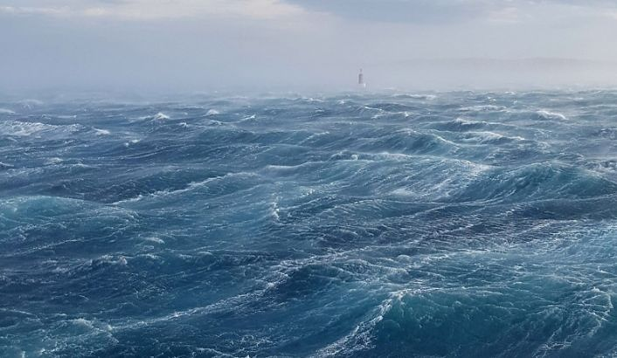
HVALA NA PAŽNJI

